Slide 1
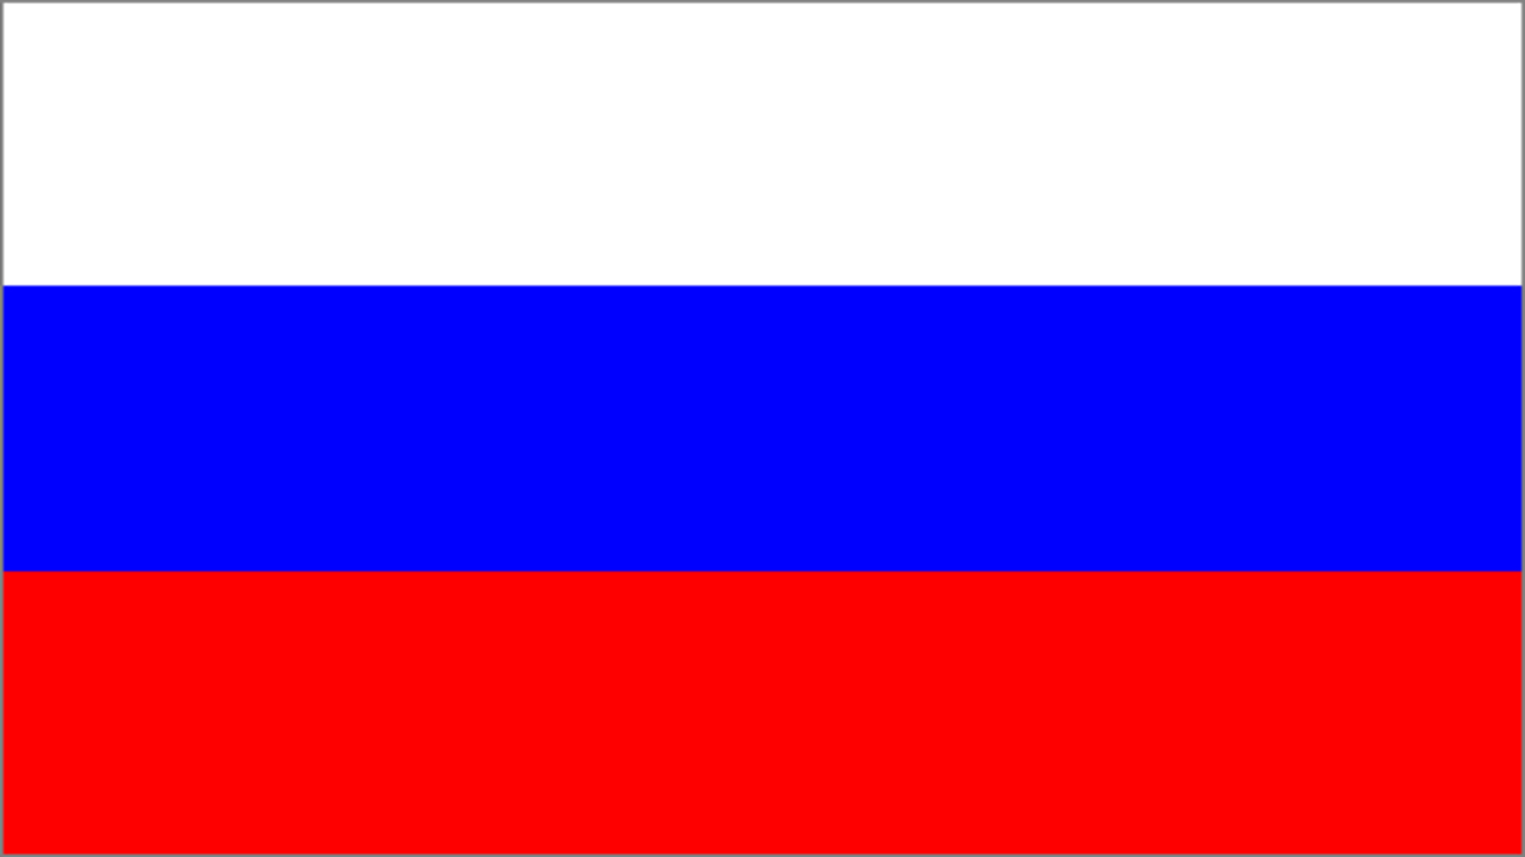
«Россия – многонациональная страна»

Slide 2
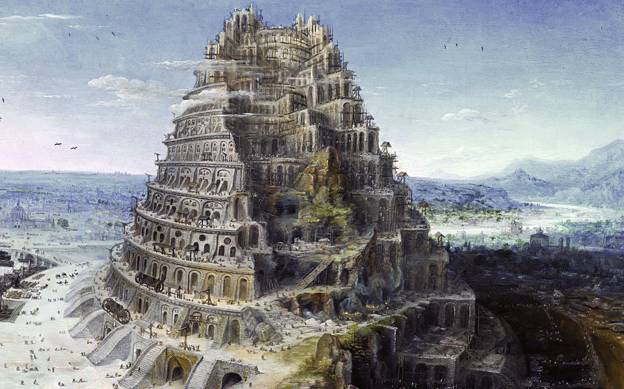
Вавилонская башня

Slide 3
«Россия – многонациональная страна»
Цель урока:
дать представление о многонациональном характере нашего государства как результате объективного исторического развития; формировать у учащихся разных национальностей и вероисповеданий понятия
«МЫ - РОССИЯНЕ» - единый многонациональный народ нашей Родины – России.

Slide 4
План урока
1. Что говорит закон.
2. Мы — дети разных народов, мы — один народ.
3. Многонациональная культура России.

Slide 5
Проблемный вопрос.
Почему важно научиться уважительно относиться к людям другой национальности?

Slide 6
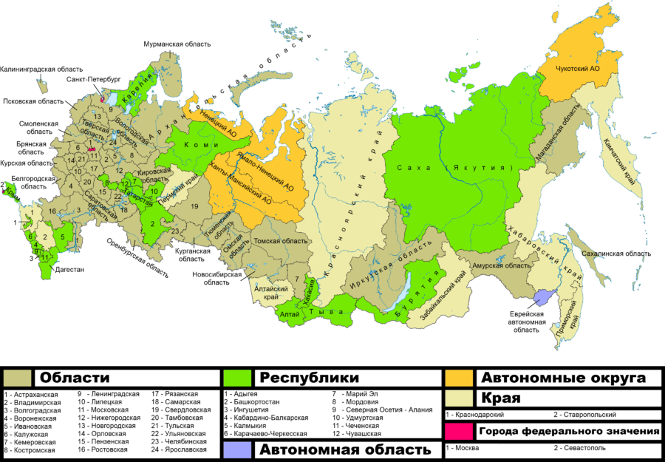

Slide 7
Статья 19 Конституции Российской Федерации: «Государство гарантирует равенство прав и свобод человека и гражданина независимо от пола, расы, национальности, языка, происхождения, имущественного и должностного положения, места жительства, отношения к религии, убеждений, принадлежности к общественным объединениям».

Slide 8
п. 1 ст. 3 Конституции Российской Федерации «носителем суверенитета и единственным источником власти в Российской Федерации является ее многонациональный народ».
п. 2 ст. 29 Конституции Российской Федерации
«не допускаются пропаганда или агитация, возбуждающие социальную, расовую, национальную или религиозную ненависть и вражду. Запрещается пропаганда социального, расового, национального, религиозного или языкового превосходства».

Slide 9
— Что означают слова многонациональный народ?
— Чем можно подтвердить тот факт, что наша страна многонациональная?
— Какой народ был основателем нашего огромного государства?

Slide 10
Нам предки дружбу завещали,
Хранить земли родной покой,
В труде и правде закаляться
И не махать на все рукой.
Как многолик народ России!
Богатства мудрости не счесть:
По долгу — слава и бесславье,
А по делам — почет и честь!
Не все заветы нынче в моде,
Но правда жизни только в том,
Что род у каждого отдельный,
А вот Россия — общий дом!
Л. Иванова

Slide 11
Проблемный вопросы:
Чем отличается один народ от другого?
А что общего у всех народов населяющих нашу страну?
Всегда ли удаётся народам жить дружно? Почему часто возникают конфликты между людьми разных национальностей?
Как всем народам нужно относиться друг к другу, чтобы жить как одна семья?

Slide 12
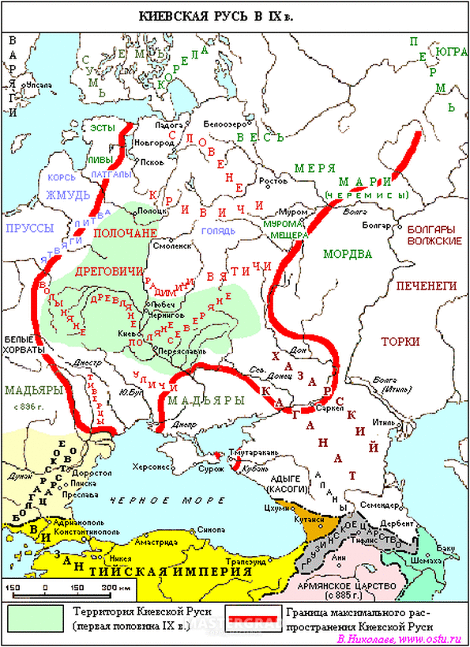

Slide 13
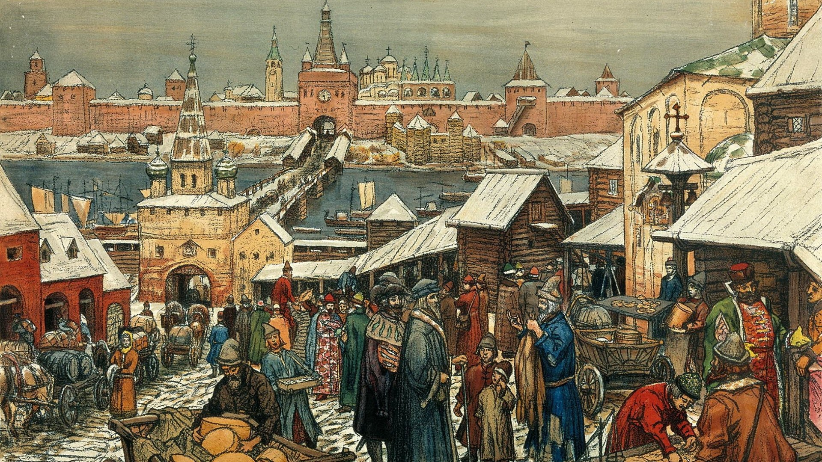
Великий Новгород XIV-XV вв.

Slide 14
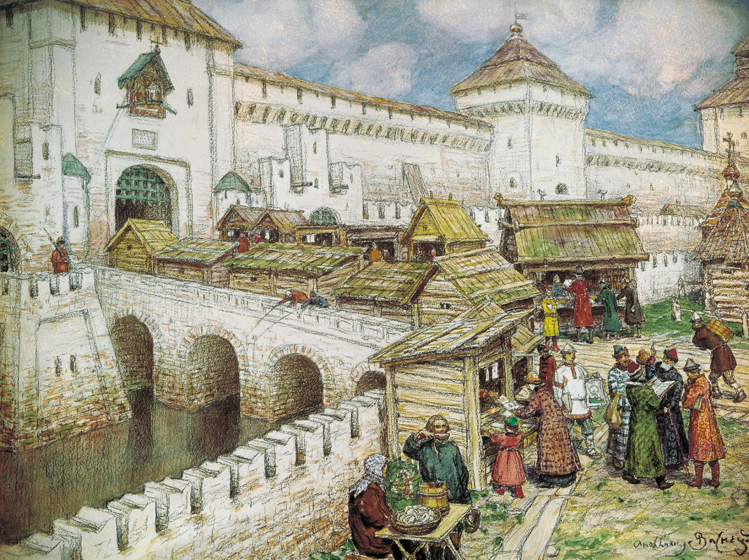
Москва XIV-XV вв.

Slide 15
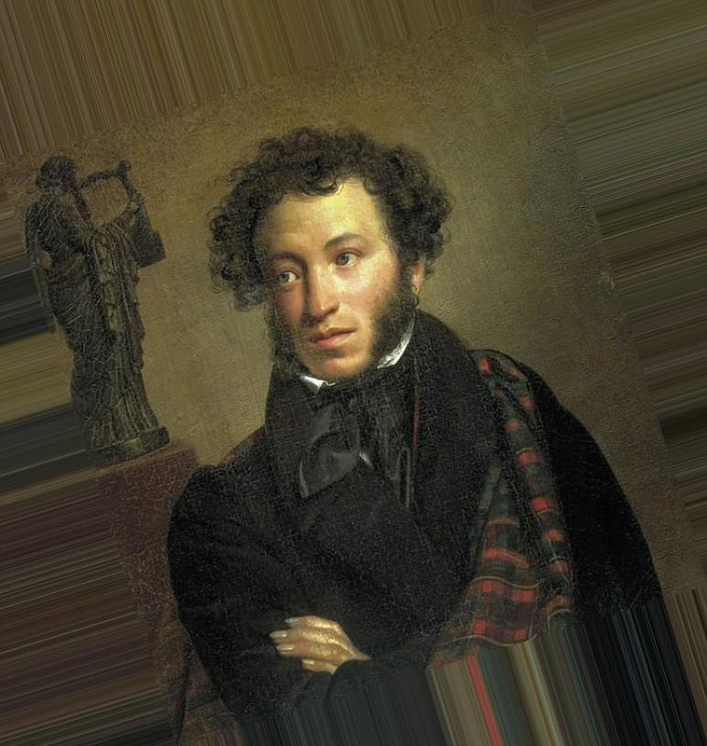
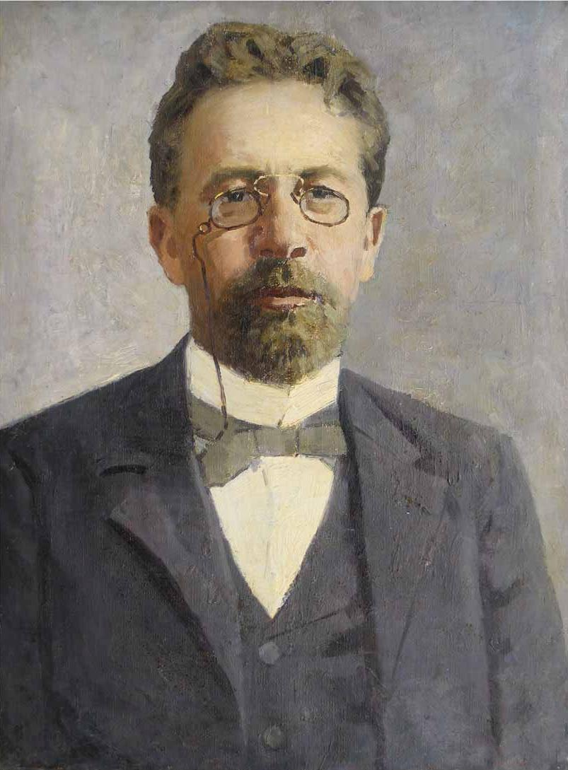
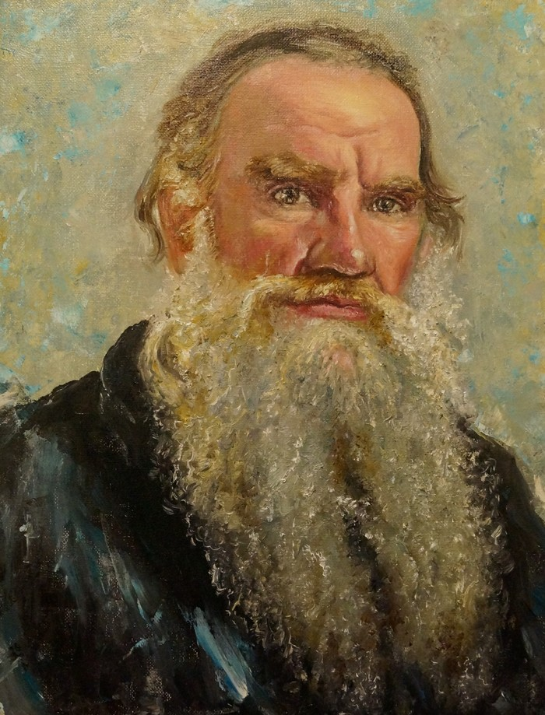
Русские поэты и писатели

Slide 16
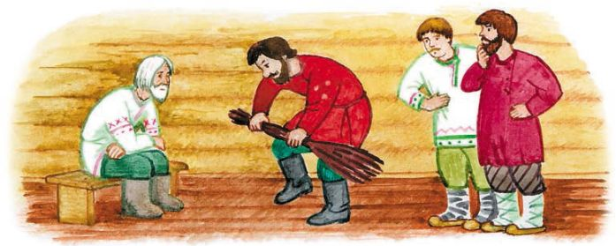
Древняя притча о трёх сыновях

Slide 17
Словарная работа
НАРОД - население определенной страны.
НАЦИЯ - (от лат. natio — племя, народ), историческая общность людей, складывающаяся в процессе формирования общности их территории, экономических связей, литературного языка, этнических особенностей культуры и характера. Складывается из различных племен и народностей.
НАЦИОНАЛЬНОСТЬ – принадлежность к той или иной нации – не определяется местом рождения. Если место рождения человека по каким-то обстоятельствам пришлось за границами его страны, это не означает, что он принимает национальность той страны, в которой родился.
СООТЕЧЕСТВЕННИКИ - лица, родившиеся в одном государстве, проживающие, либо проживавшие в нём и обладающие признаками общности культурного наследия.
ПАТРИОТИЗМ – преданность и любовь к своему отечеству, к своему народу.

Slide 18
Толерантность
Перевод слова “толерантность” с разных языков:
Английский - Готовность и способность без протеста воспринимать личность или вещь
Французский - Уважение свободы другого, его образа мысли, поведения, политических и религиозных взгляд
Китайский - Проявление великодушия в отношении других
Арабский - Прощение, снисхождение, мягкость, сострадание, благосклонность, терпение, расположенность
Персидский - Терпение, терпимость, выносливость, готовность к примирению.

Slide 19
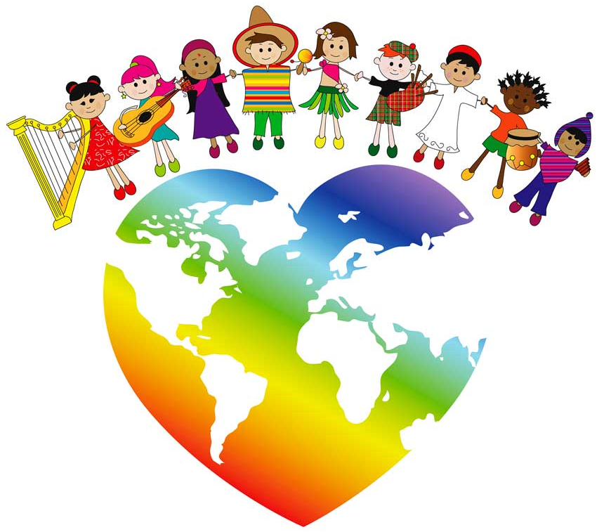
Толерантность
способность к признанию или практическое признание и уважение убеждений и действий других людей.

Slide 20
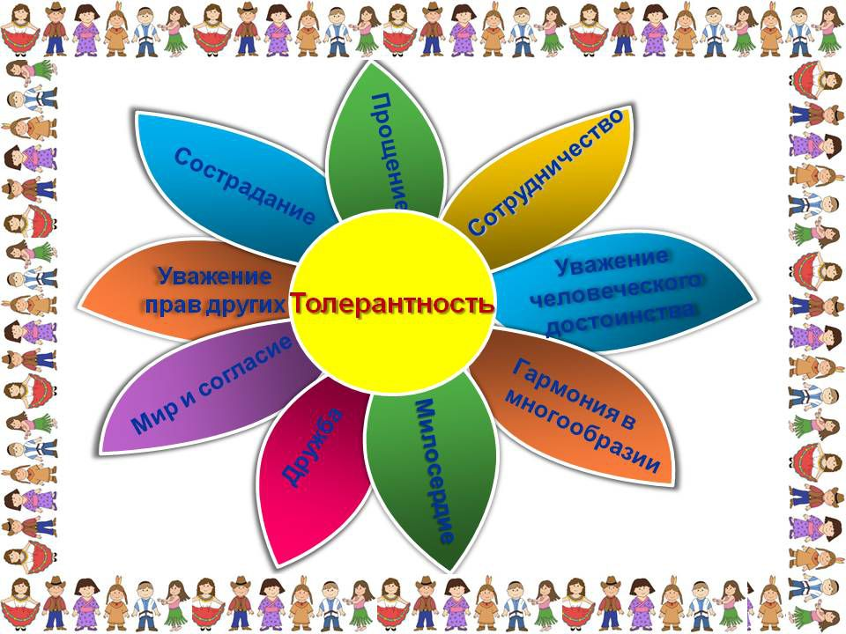
Толерантность

Slide 21

На территории России проживает более 180 народов.
Аварцы
Адыгеи
Азербайджанцы
Алтайцы
Армяне
Балкарцы
Башкиры
Белорусы
Буряты
Даргинцы
Евреи
Ингуши
Кабардинцы
Казахи
Калмыки
Карачаевцы
Карелы
Киргизы
Коми
Коми-пермяки
Кумыки
Лезгины
Марийцы
Мордва
Немцы
Осетины
Русские
Татары
Удмурты
Украинцы
Черкесы
Чеченцы
Чуваши
Чукчи
Якуты

Slide 22
На территории нашей страны проживает более 180 народов, крупнейшими из которых являются русские (115 млн. человек или 80% населения страны), татары (5,5 млн. человек), украинцы (около 3 млн. человек), башкиры, чуваши, чеченцы и армяне, численность которых превышает 1 млн. человек

Slide 23
22 республики
9 краев
1 автономная область
4 автономных округа
3 города федерального значения
46 областей.

Slide 24
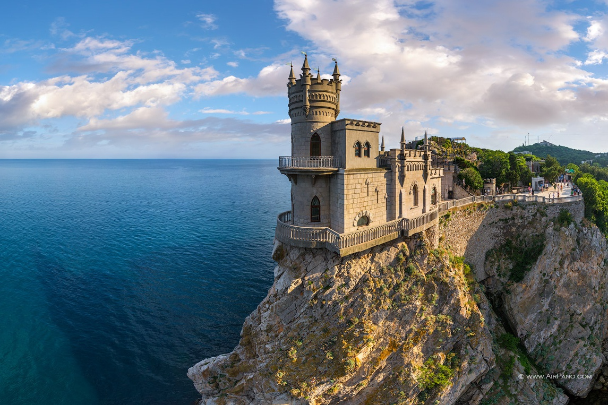
с 18 марта 2014 года после присоединения Республики Крым к России и образования двух новых субъектов — Республики Крым и города федерального значения Севастополя субъектов в Российской Федерации стало 85.

Slide 25
Государственным языком России на всей её территории в соответствии со статьей 68 Конституции является русский язык, 37 государственных языков в республиках России, 15 языков имеют официальный статус.

Slide 26
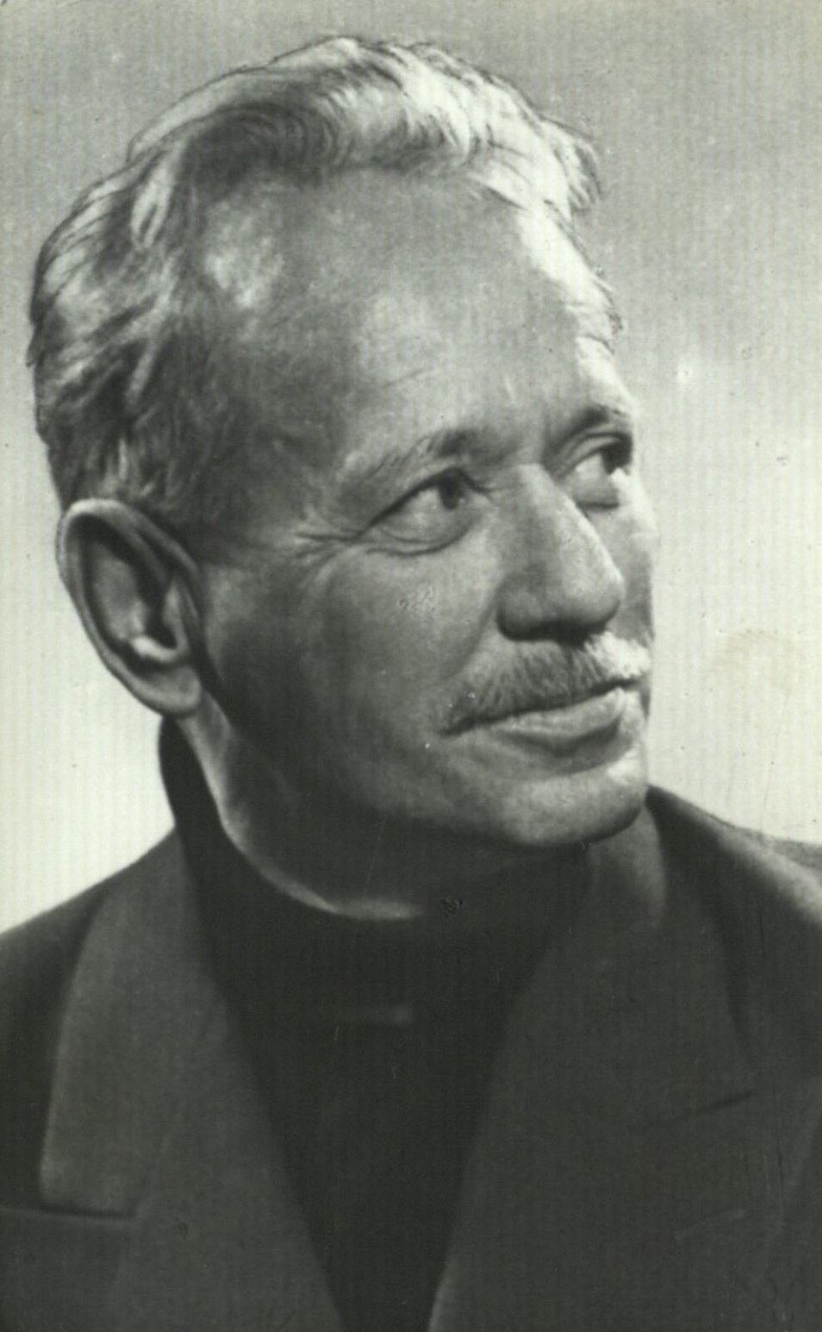
Михаил Шолохов
Советский писатель и общественный деятель, лауреат Нобелевской премии по литературе «за художественную силу и цельность эпоса о Донском казачестве в переломное для России время»
Это автор таких произведений как «Тихий Дон», «Поднятая целина», «Они сражались за Родину», «Судьба человека».

Slide 27
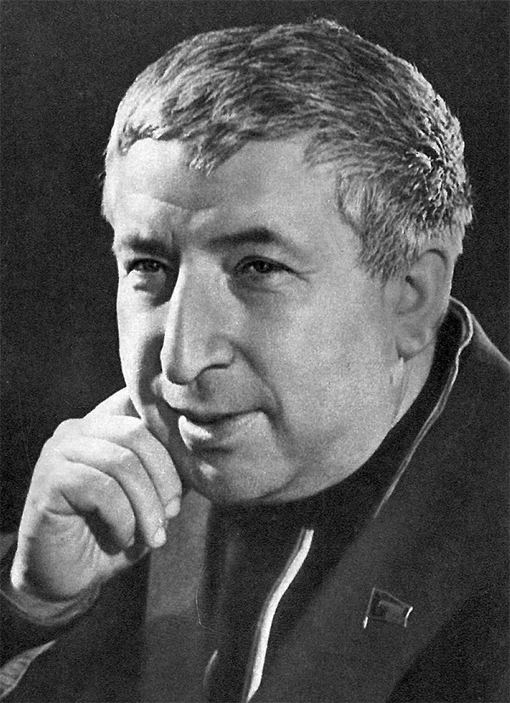
Расул Гамзатов
Советский и российский поэт, публицист, политический деятель, народный поэт Дагестанской АССР. Он является автором слов одной из самых известных и любимых песен о войне «Журавли».

Slide 28
Продолжите фразы:
• Нация …..
• Национальный характер ……
• Культура межнационального общения заключается в ……
• Для того чтобы народы не враждовали друг с другом, я предлагаю ……

Slide 29
Домашнее задание
Придумайте текст рекламного ролика или агитационного плаката, призывающих к дружбе между людьми разных национальностей.

Slide 30
«Дети России»
Много народов в России живет,
К новым вершинам Отчизну ведет.
В единстве народов сила страны.
Дети России дружбой сильны!
Язык порой разный и разная вера.
Мы стали для всех
образцом и примером.
Дети России дружны с детских лет,
В этом, пожалуй, наш главный секрет.
Общие игры у нас и забавы,
Общая школа и общее право.
Общее солнце, земля, где живем,
Учимся вместе и вместе растем!
Надежда Веденяпина

Slide 31
СПАСИБО!

